Slide 2



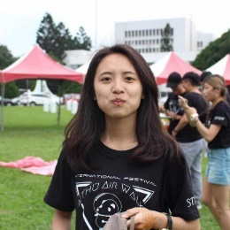


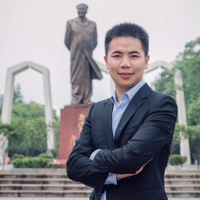

Meet Our Professional Team
We all have different interests and expertise.
韩亚彤
萧彬豪
郑博尹
王思匀
何海珊
曾咏妮
段小桃
吴俊颖

Slide 3







Presentation Outline
Make you understand what we are going to talk about next.
簡介
動機
邏輯模型
案例分析
現況分析
發展背景
未來趨勢
項目發想
參考文獻

Slide 4
1
PART ONE
簡介 & 動機
簡介本組研究產業範疇，以及研究此產業之動機

Slide 5
2
PART TWO
邏輯模型
中國美妝網路廣告產業分析報告之邏輯模型

Slide 6
中国美妆网络广告产业分析报告
AD Virus 逻辑模型 4.0
背景
宏观：2016年度中国网络广告市场规模达到2902.7亿元，同比增长32.9%。
中观：根据全国最大数据库DataStory分析，美妆话题讨论中有87%为女性，其中的80%为90后的年轻女性。
微观：中港澳台生在紫荆谷创业平台，学习如何制作广告营销产业分析报告。
目标
宏观：分析中国网络广告，了解发展沿革、产业现况以及未来趋势。
中观：提供信息给美妆产业相关人士，作为利用网络广告增加产品曝光率的参考。
微观：藉由七天的数据搜集和观察，产出中国美妆网络广告的产业分析报告。
效果
输出
过程
输入
组员了解中国美妆网络广告产业分析。
组员对美妆产业有基本知识的了解。
组员学习如何写吸金简报。
组员学习如何写逻辑模型。
组员学习如何写产业分析报告。
组员学习如何上台简报(RoadShow)路演
一个工作协调的小组。
中国美妆网络广告的产业分析报告手册。
中国美妆网络广告的产业分析报告投影片。
八份组员学习心得。
八份每日作业与学习报告。
Worktile与Wechat学习数据。
Github活页夹。
团队与个人Wiki页面。
一份中国美妆网络广告文献收集文档。
案列分析（按照电商广告、搜索广告，信息流广告三个方向的案列分析）。
小组以发展背景，现状分析，案例分析，未来趋势分配组员工作任务。
与助教、专家讨论
小组讨论。
参考文献搜集与整理。
每天迭代版本。
汇入相关资源。
网络数据搜集。
团队分工搜集汇整报告。
课堂学习知识。
工具使用（Wiki, Worktile, Indesign, Wechat, Github）。
专业首席讲师群精华重点指导。
北京清华大学校园与北京中关村创业大街参访。
助教分享讯息与协助。
外部因素
中港澳台文化差异，造成搜集资料及小组讨论成效不彰。
成员彼此对该产业的理解程度有落差。
酒店网络不稳定，导致网络数据搜集与协同工作进度较不顺畅。
Notes:
中观：藉由网络广告，提高产品曝光率，促成消费者的直接购买美妆产品。

Slide 7
3
PART THREE
發展背景
3.1 网络广告定义
3.2 中国网络广告发展史

Slide 8
傳統廣告與網路廣告
定義與特色
 | 傳統廣告 | 網路廣告
發布方式 | 電視、報紙、雜誌、廣播、看板 (單向傳播) | 网幅廣告、電子郵件廣告、富媒體廣告、關鍵字廣告 (雙向傳播、精準投放)
計價標準 | 時間計價 空間計價 (較固定) | 依版面大小 點擊次數(Cost per click, CPC) (差異較大)
效果評估 | 回流率 (估計、較不精準) | 觀看次數 (較精準)
覆蓋範圍 | 地域性 (小) | 全球性 (大)

Slide 9





網路廣告定義
定義與特色
”網路廣告意指通過网络传递到互联网用户的一种高科技广告运作方式，透過广告横幅、文本链接、多媒体等方法進行投放廣告。” - 霍普金斯
較精確統計觀看數量
針對性強
互動性強
廣告費用較低
效果持久
Notes:
克勞德·霍普金斯，美國廣告史上著名的廣告文案撰稿人。他撰寫的廣告文案，使很多產品聞名於世，他發明新產品強行鋪獲得方法，發明了試銷，發明了用兌換券散發樣品，發明了廣告文案研究。對奧格威等廣告人產生了重要的影響。

Slide 10
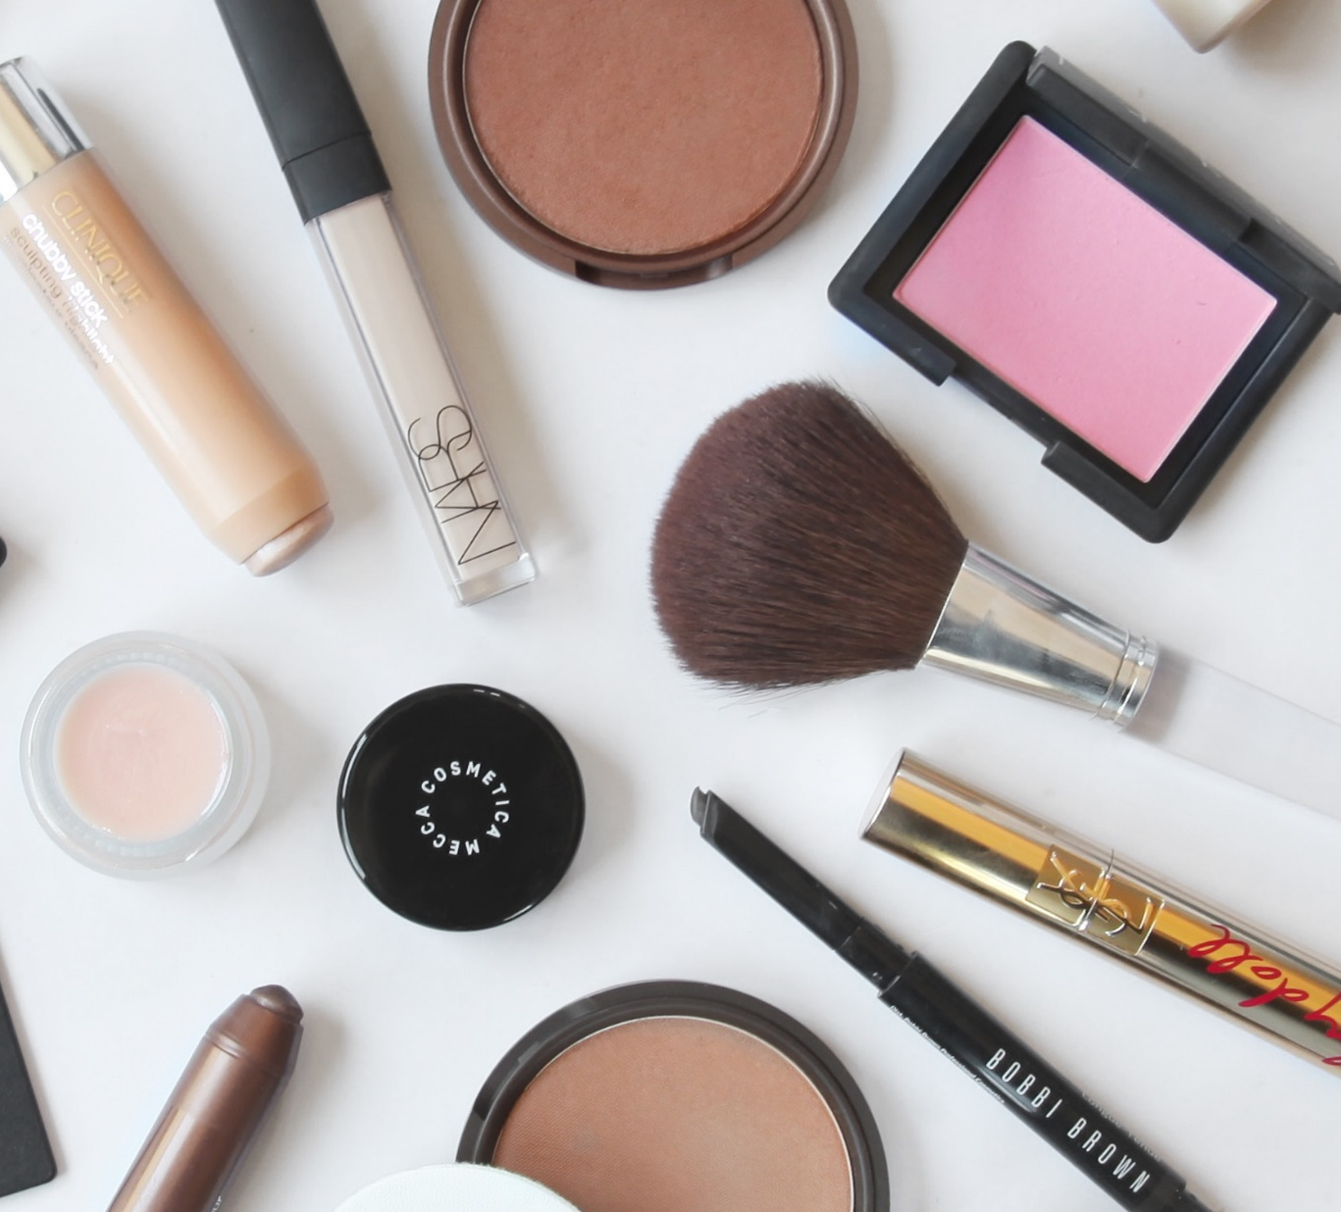
中国网络广告发展史
ZZ
歷史沿革&演變
1997.03 - IBM、Intel
始於ChinaByte發布廣告
1
1999 - 政府定为上网年，
新浪、搜狐、網易、騰訊佔了96.2%的廣告市場。
2
3
2004.09 - 苹果公司发布iPodder，
造就了視頻廣告的問世。
4
大數據的發展
Notes:
開創了中國網路廣告之路

Slide 11
4
PART FOUR
现况分析
4.1 美妆广告和市场管销的行业发展
4.2 网络广告的影响
4.3 电商营销分析
4.4 信息流广告营销分析

Slide 12
PEST Analysis
四個面向進行分析
P
E
S
T
政策
经济
PEST
社会
科技
Notes:
什麼場合 長條凸顯是面試及工作比例高

Slide 13
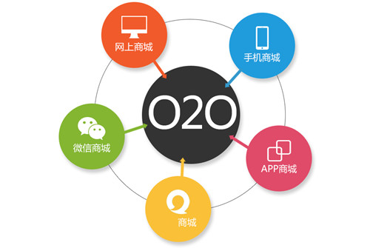

PEST Analysis
四個面向進行分析
政策 (P)
国务院推动电子商务发展
针对O2O发布
经济 (E)
中国的美妆市场平均增长率为 20.6%
多元文化的线上广告方式
Notes:
网红直播，电商平台，社交平台广告等

Slide 14

PEST Analysis
四個面向進行分析
社会 (S)
人们乐于分享他们的生活，网红推销广告被延伸
生活水平提升，消费提升
科技 (T)
移动智能终端的发展，提供了购物的便利
互联网的普及
Notes:
什麼場合 長條凸顯是面試及工作比例高

Slide 15
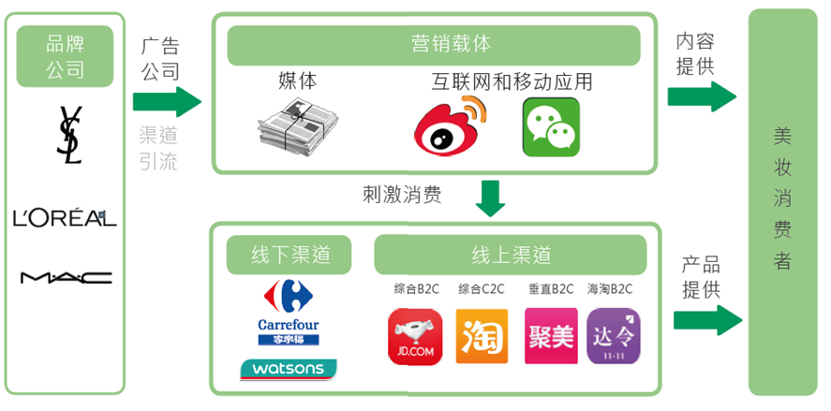
產業鏈 Supply Chain
呈現上下游間關係
Notes:
什麼場合 長條凸顯是面試及工作比例高

Slide 16


网络广告的影響
網路廣告帶來的正負面影響
正面影响
网络广告可以突破时空的限制
负面影响
消费者缺乏信任
Notes:
什麼場合 長條凸顯是面試及工作比例高

Slide 17

电商营销分析
分析結果與建議
给予零售商的建议
搜索新客户
投资能在获取客户的过程中提供数据支持的技术
优先考虑移动端，由于消费者希望在移动端完成购物流程，零售商和经管着应确保提供良好的移动体验
Notes:
搜索新客户，从根本上瞄准处于收索阶段的用户，
顺便投资 能在获取客户的过程中提供数据支持的技术
-优先考虑移动端，由于消费者希望在移动端完成购物流程，零售商和经管着应确保提供良好的移动体验

Slide 18

信息流广告营销
广告主必须更有效地与消费者沟通，不引起反感。
兴趣 → 意图 → 信息 → 决策 → 行动。
Notes:
什麼場合 長條凸顯是面試及工作比例高

Slide 19
5
PART Five
案例分析
????????????????

Slide 21
6
PART SIX
未來趨勢
從產業分析的結果推估未來的可能走向

Slide 22


未來發展
1. Staff were careless
O2O的興起
人人都可以是網美
Notes:
1. UV exposure is not immediately felt , so the user may not realize a hazard until the damage is done.
2. The dangers of UV exposure are real, and public ignorance concerning these matters could lead to increased health problems.

Slide 23
7
PART SEVEN
項目發想
???????????????

Slide 24

未來發展
一、公司介绍:
公司名称：美翻啦科技有限公司
公司性质：有限责任公司
公司定位: 大学生美妆一站式平台
公司目标: 致力于打造校园美妆第一平台
公司理念: 好专柜进校园，好服务于学生
公司宗旨：为大学生构建一个校园美妆专柜，让每一个女大学生都能轻松便捷的享受专柜服务。
二、公司概述
北京美翻啦科技有限公司开展线上线下相结合的方式，打造校园共享美妆间。

Slide 25
未來發展
三、公司商业服务简介
北京美翻啦科技有限公司是一家新型的电子商务公司, 立足高校集中的区域，以区域为单位，以校园共享美妆间+免费体验+网络店铺三合一模式综合运作，现阶段主要开发的产品包括共享智能美妆间及线上预约美妆师服务和网络店铺。
1.运用“互联网+思维做产品”：在线上可以随时预约在线注册美妆师；
2.“注重O2O用户体验”：消费者都可到线下校园内美妆间免费体验各厂商新推出的产品。
3.“一人一码会员系统”：所有用户都有数据个性化分析处理服务。
3种核心运营模式，既解决了网上购物的信任问题，又压缩了中间渠道成本，一方面品牌商精准投放广告，另一方面也切实让广大美少女朋友享受极致服务。

Slide 26

Thank you for your listening.

Slide 28
簡介
女人爱美是天性，对于美丽的追逐使得女性产品广告占据了一部分的营收
广告不再局限于纸本宣传，互联网的进步转变了广告的模式，网络广告利用更低的成本创造更高的曝光率
故此次本组锁定中国美妆网络广告产业，从发展背景到现况分析，再将基于产业现况推出创新项目。

Slide 29
發展背景
1.1網路廣告定義
根據著名傳媒研究者美國的霍普金斯下的定義，網路廣告及電子廣告指通過電子信息服務傳播給消費者的廣告，意指通過网络传递到互联网用户的一种高科技广告运作方式，透過广告横幅、文本链接、多媒体等方法進行投放廣告。
不受时间限制，广告效果持久。
方式灵活，互动性强。
可以分类检索，广告针对性强
制作简捷，广告费用低。
可以准确的统计觀看数量。

Slide 30
發展背景 (跟下一頁整合)
1.2中國網路廣告發展史
1997年3月 IBM、Intel始於ChinaByte發布廣告，開創了中國網路廣告之路，為中國最早於互联网上投放广告的广告主，持續發展至1998年初才稍有规模。
1999年 DoubleClick進入中國與新浪拿到鉅額的營業額，從1999年初不到一億，迅速增長到2000年四億，正式開啟中國網路廣告時代，新浪、搜狐、網易、騰訊佔了96.2%的廣告市場。因而促使政府將1999年定为上网年，表明其政府十分重视网络资源的利用。
隨著計算機水平與網路傳播速度以及網路安全的提升，採用網路廣告的人數持續增長，此時的網路廣告大多採用網幅廣告、文本鏈接廣告與電子郵件廣告等方式，並且為隨機投放方式，使用的瀏覽器與網頁決定了受眾的資訊取得，為單向的資訊流。2004年9月，美国苹果公司发布iPodder，这一事件被看作是播客（Podcast）出现的标志，意味著視頻廣告的問世。“播客”这一概念来源自苹果电脑的"iPod"与"广播"(broadcast)的合成词，其指的是一种在互联网上发布文件并允许用户订阅feed以自动接收新文件的方法，或用此方法来制作的电台节目。2004年9月，美国苹果公司发布iPodder，这一事件被看作是播客（Podcast）出现的标志。
大數據的發展改變了廣告的傳播方式，透過瀏覽資料蒐集，利用演算法預估消費者喜好，以提升廣告投放精準度，轉變了原先單向傳播的方式。

Slide 31
發展背景
歷史沿革&演變
社群平台/通訊軟體
1
微信 (1999)
電子商務
網幅廣告 (1999)，
此時廣告為隨機投放方式
通欄(Full Column)
橫幅(Banner)
2
電子商務
3
此時增加了消費者訂閱功能
，消費者可喜好選擇相關廣告
網紅經濟/名人效應
4
圖片+文字的分享開始盛行，
知名博主的崛起
Notes:
這邊可以大概介紹一下我們本來的構想，像是蟑螂屋、坦克對戰 等等

Slide 32
項目發想
項目名稱:
項目動機:
畫布:
1.1目标：降低学生网购买到不合用商品的机率，并协助校园学生提升颜值。 1.2身分：校园彩妆使用者 & 需求者 1.3价值观：提供线下服务 1.4成功的定义：社群可持续运转并吸引更多人使用，达到校园内80%女性使用 & 5%男性 1.5 品牌：走路有风，自带光环，成为校园女神

Slide 33
項目發想
Part II：体验 2.1选入：想学习彩妆却无从下手的新手、有兴趣学习彩妆的人 2.2体验：享受私密、卫生、舒适的的共享化妆空间 2.3仪式：定期专业教学、校园女神比赛活动 2.4内容：口碑营销、良好的体验 2.5规章制度：每个月免费使用试妆的次数 2.6角色：可以提供专业彩妆教学、成为此社群的移动广告 2.7淡出：毕业、成为老手后

Slide 34
項目發想
Part III：結構 3.1運營：校园共享美妆间+网络店铺+免费体验三合一模式综合运作 3.2治理：線上投票(民主) 3.3資金：財務部門管理
3.4渠道：微博、微信群、百度貼吧、微信小程序、網站、微信公眾號
3.5管理數據：worktile、github、金蝶系統

Slide 35
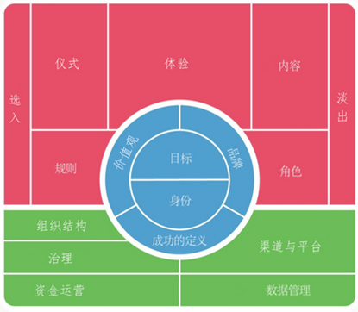
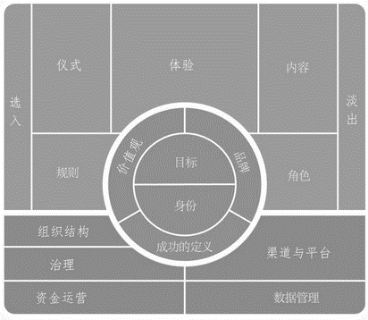


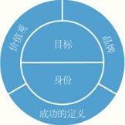
項目發想

Slide 36
參考文獻

Slide 37
Q & A
Thanks For Your Listening

